Slide 1
VEIKSMINGA ES DEMOKRATIJA Išsakykite savo nuomonę – dalyvaukite Europos piliečių iniciatyvoje
1 skyrius
Trumpas įvadas apie Europos Sąjungą.

Slide 4
ES vertybės
„
„Sąjunga grindžiama tokiomis vertybėmis kaip pagarba žmogaus orumui, laisvė, demokratija, lygybė, teisinė valstybė ir pagarba žmogaus teisėms, įskaitant mažumoms priklausančių asmenų teises. Šios vertybės yra bendros valstybėms narėms visuomenėje, kurioje vyrauja pliuralizmas, nediskriminavimas, tolerancija, teisingumas, solidarumas ir moterų bei vyrų lygybė.“
Lisabonos sutarties 2 straipsnis
Laisvė
Žmogaus orumas
Lygybė
Demokratija
Teisinė valstybė
Žmogaus teisės

Slide 5
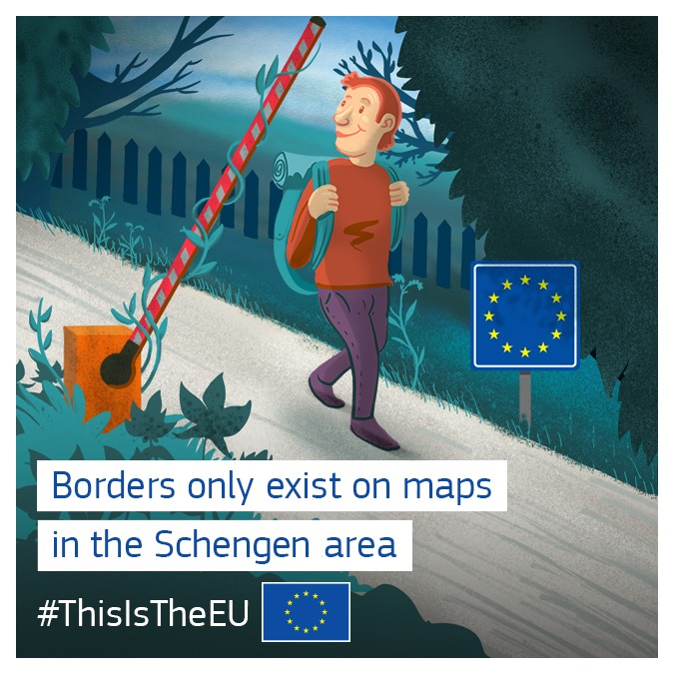
Šengeno erdvė
27 šalys*
Bendra vizu politika lankytojams iš išorės
*2023 m. sausio 1 d. duomenimis
Jokių sienų tarp narių

Slide 6
Dabartinės Šengeno erdvės narės
12
7
20
26
6
1 Austrija
2 Belgija
3 Kroatija 4 Čekija 5 Danija 6 Estija 7 Suomija 8 Prancūzija
9 Vokietija
10 Graikija
11 Vengrija 12 Islandija 13 Italija 14 Latvija
14
15 Lichtenšteinas 16 Lietuva
17 Liuksemburgas
18 Malta
19 Nyderlandai
20 Norvegija
21 Lenkija
22 Portugalija
23 Slovakija
24 Slovėnija
25 Ispanija
26 Švedija
27 Šveicarija
5
16
19
21
2
9
17
4
23
15
1
11
8
27
24
3
13
22
25
10
18

Slide 8
Bendroji rinka ir muitų sąjunga
Prekės
Kapitalas
Laisvai juda
Žmonės
Paslaugos

Slide 9
Dėl ko ES gali kurti įstatymus?
Muitų sąjunga
Bendroji rinka
Transportas
Migracija ir vidaus reikalai
Konkurencijos taisyklės
Užimtumas ir socialiniai reikalai
Transeuropiniai tinklai
Visuomenės sveikata
Pinigų politika
Žemės ūkis
Energija
Moksliniai tyrimai ir kosmosas
Prekyba
Žuvininkystė
Teisingumas
Vystomasis bendradarbiavimas ir humanitarinė pagalba
Jūrų augalai ir gyvūnai
Aplinka
Pagrindinės teisės
Vartotojų apsauga

Slide 10
Sritys, kuriose ES gali paremti nacionalinius veiksmus
Visuomenės sveikata
Civilinė sauga
Pramonė
Administracinis bendradarbiavimas
Kultūra
Švietimas ir mokymas, jaunimas ir sportas
Turizmas

